Slide 1

FlyWithMe
Készítők: Lőrik Levente, Deák Máté

Slide 2



Oldal

Slide 3
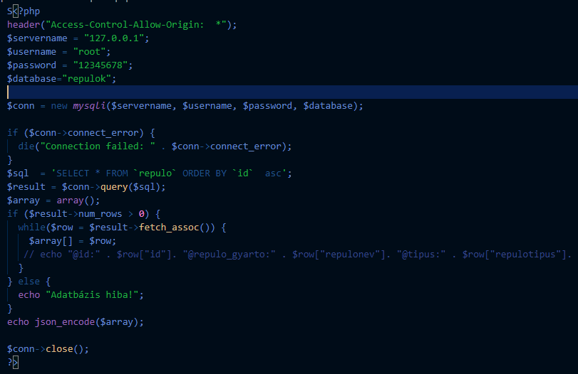
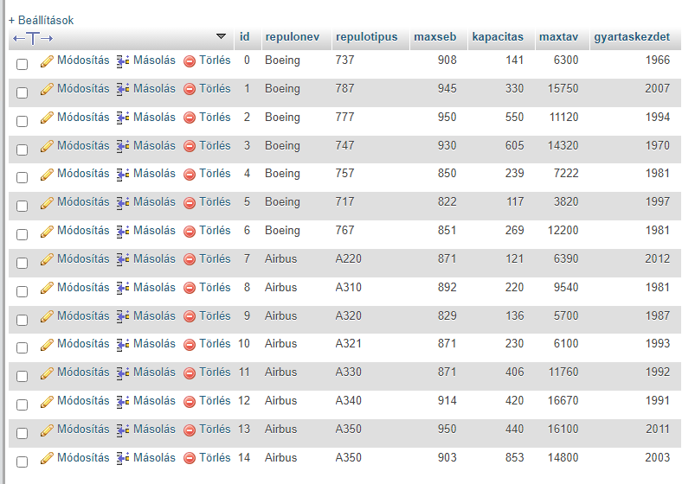
PHP + MYSQL
- PHP kód létrehozás, konvertálás JSON formátumban
- MySQL adatok feltöltése Wikipediáról egyesével
- Adatok lekérdezése PHP-ban

Slide 4
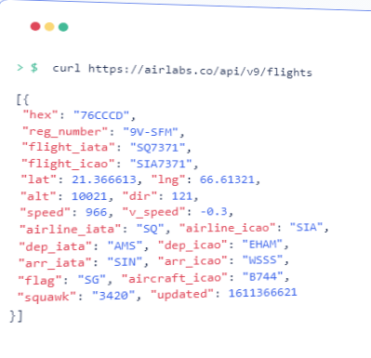
API (Application Programming Interface)
- Egy adott weboldalról le lehet kérni adatokat, amikkel a fejlesztő szabadon változókkal tud dolgozni.
- Fontosabb API-ok: Google Maps, PayPal, Airlabs (ezt használtuk mi is)

Slide 5
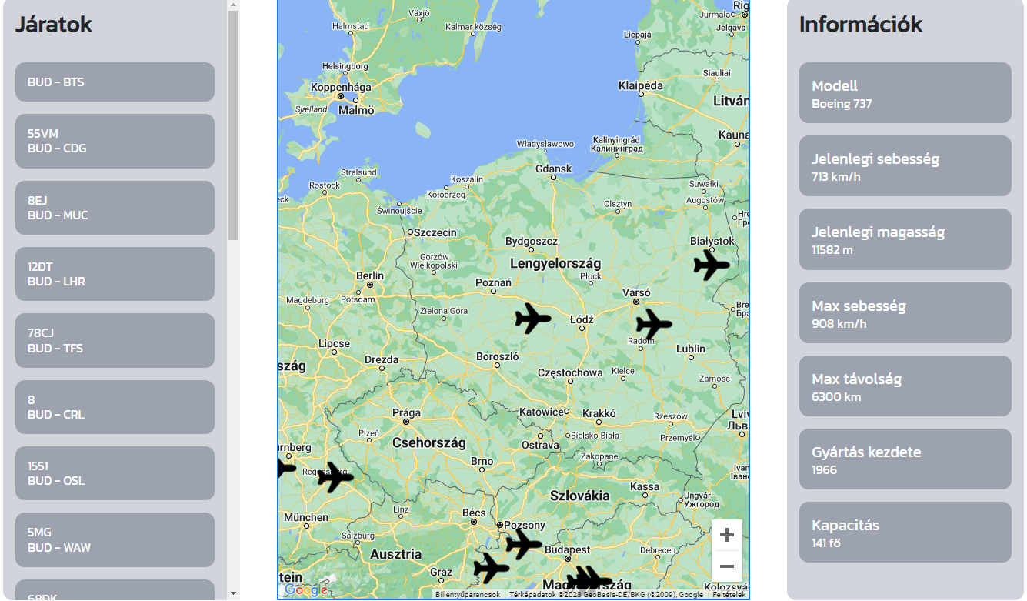
A teljes oldal:

Slide 6
Köszönjük szépen a figyelmet!
Források: Airlabs, Wikipédia, Budapest Airport

